Slide 1

UBND QUẬN LONG BIÊN
TRƯỜNG MẦM NON HOA HƯỚNG DƯƠNG
LĨNH VỰC PHÁT TRIỂN THẨM MỸ
Dạy hát: Ai trồng cây
Nghe hát: Hoa trong vườn
Trò chơi âm nhạc: Hòa theo nhịp trống

Slide 2
1.Kiến thức
- Trẻ thuộc bài hát, nhớ tên bài hát, tên tác giả, hiểu nội dung bài hát
2.Kỹ năng
- Trẻ hát đúng lời, đúng giai điệu bài hát,
- Trẻ chú ý lắng nghe cô hát
- Trẻ biết cách chơi trò chơi “Hòa theo nhịp trống”
3.Thái độ:
- Hứng thú nghe cô hát bài hát nghe
- Hứng thú tham gia chơi TC cùng các bạn

Slide 3
* Đồ dùng của cô:
- Nhạc các bài hát: Ai trồng cây; Hoa trong vườn
Giáo án điện tử, máy tính, máy chiếu
- Que chỉ
* Đồ dùng của trẻ:
- Trang phục phù hợp, sạch sẽ

Slide 4
Ổn định tổ chức:
Cô và trẻ cùng xem 1 đoạn video nói về chủ đề Tết trồng cây

Slide 5


2. Phương pháp hình thức tổ chức
Dạy hát:
ai trồng cây

Slide 6
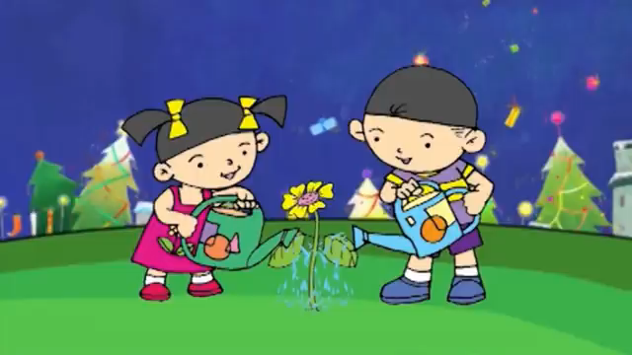

Slide 7
Cô cho trẻ hát theo
tổ, nhóm, cá nhân

Slide 8
Hát theo hiệu lệnh của cô

Slide 9






Nghe hát:
Hoa trong vườn

Slide 10
Trò chơi: Hòa theo nhịp trống

Slide 11
XIN CHÀO VÀ HẸN GẶP LẠI

